Slide 1
第一篇 卫星定位导航原理与方法 第二节 卫星定位导航信号
《航空航天定位导航技术》
濮国梁
北京大学工学院

Slide 2
问 题
卫星定位接收机解算自身的位置，需要知道：
卫星的位置
卫星到接收机的距离
误差改正的校正参数
如何让接收机能够获得上述必要的信息？
核心是卫星发射的电磁波信号设计

Slide 3
对信号的三个基本要求
1、满足远距离传输的要求
20000公里的传输距离、抗干扰能力
2、能够提供接收机位置解算所需的必要信息
如：卫星编号、卫星位置、时间、误差改正参数
3、能够辅助接收机测量卫星到接收机的距离
星地之间的距离、距离测量的精度、

Slide 4
课程内容
一、无线电通信的必要基础知识
二、卫星定位导航信号的组成
三、卫星定位导航信号的传输特性
四、卫星定位导航信号的误差特性
五、再论卫星定位导航信号的组成

Slide 5
一、无线电通信基础知识

Slide 6
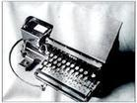
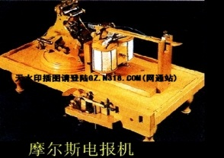
1.1 无线电通信的基本模型
信息
B
A
1876年
贝尔发明了电话
1837年
莫尔斯电码
1895年意大利人马克尼和俄国人波波夫利用电磁波实现了无线通信。
发射机
传输介质
接收机

Slide 7
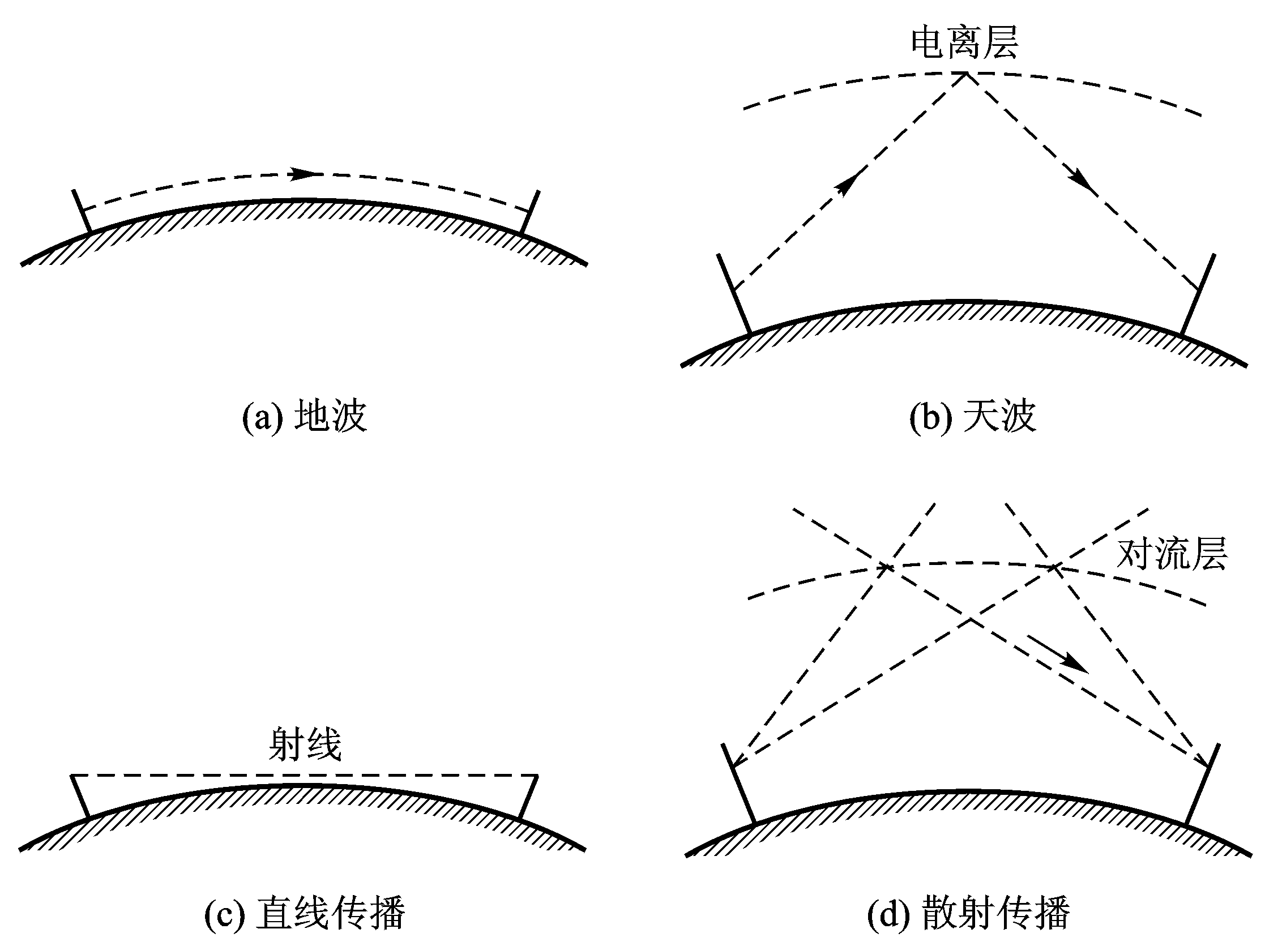
1.2 电磁波传播方式
长波、中波、短波：波长长，具有绕射特性
短波、中波：基于其电离层反射特性
超短波~毫米波：波长短，难以绕射
超短波、分米波：基于其对流层散射特性

Slide 8
1.3 无线电波的波段划分表
波段名称 | 波长范围 | 频率 范围 | 波段名称 | 传播方式 | 应用场合
长波波段 (LW) | 1000～10000m | 30～300KHz | 低频 (LF) | 地波 | 远距离通信、无线电导航
中波波段 (MW) | 100～1000m | 300～3000KHz | 中频 (MF) | 地波，天波 | 广播电台，通信，无线电导航
短波波段 (SW) | 10～100m | 3～30MHz | 高频 (HF) | 天波，地波 | 广播电台，中距离通信、无线电台
超短波波段(VSW) | 1～10m | 30～300MHz | 甚高频(VHF) | 直线传播 对流层散射 | 移动通信，电视广播，调频广播，雷达、无线电台等
分米波波段(USW) | 10～100cm | 300～3000MHz | 超高频 (UHF) | 直线传播 散射传播 | 移动通信，中继通信，卫星通信，电视广播，雷达，卫星导航
厘米波波段(SSW) | 1～10cm | 3～30GHz | 特高频 (SHF) | 直线传播 | 中继通信，雷达，卫星通信
毫米波波段(ESW) | 1～10mm | 30～300GHz | 极高频 (EHF) | 直线传播 | 微波通信，雷达

Slide 9
常用微波波段的命名
波段名称 | 频率范围 | 波长范围 | 波段名称 | 频率范围 | 波长范围
L波段 | 1 - 2 GHz | 300 - 150 mm
S波段 | 2 - 4 GHz | 150.00 - 75.00 mm
C波段 | 4 - 8 GHz | 75.00 - 37.50 mm
X波段 | 8 - 12 GHz | 37.50 - 25.00 mm
Ku波段 | 12 - 18 GHz | 25.00 - 16.67 mm
K波段 | 18 - 27 GHz | 16.67 - 11.11 mm
Ka波段 | 27 - 40 GHz | 11.11 - 7.50 mm | Q波段 | 30 - 50 GHz | 10.00 - 6.00 mm
U波段 | 40 - 60 GHz | 7.50 - 5.00 mm | V波段 | 50 - 75 GHz | 6.00 - 4.00 mm
E波段 | 60 - 90 GHz | 5.00 - 3.33 mm | W波段 | 75 - 110 GHz | 4.00 - 2.73 mm
F波段 | 90 - 140 GHz | 3.33 - 2.14 mm | D波段 | 110 - 170 GHz | 2.73 - 1.76 mm
Notes:
L波段：卫星定位导航；S波段、C波段、X波段：各种雷达、地面和星地微波通信；Ku、K、Ka波段：星地微波通信；Ka以上：星间宽带微波通信

Slide 10
1.4 无线电通信的几个特点
（1）收发天线的尺寸与波长成正比，意味着理论上高频波更利于降低天线尺寸（不考虑增益的情况下），使得设备更小型化。
（2）高频频谱范围较低频更宽，意味着高频电磁波的频率资源更为丰富。
（3）高频电磁波的能量较低频电磁波更大，意味着在同样的传输介质中，高频电磁波传输的距离更远。
（4）电磁波的绕射能力与波长成正比，意味着高频电磁波跨越障碍物的能力有限
星地之间的无线电通信更倾向于采用高频率的电磁波—微波

Slide 11
1.5 电磁波传输的几个特殊效应
多普勒效应
由于信源和信宿之间的相对运动，导致接收到的电磁波频率发生变化
色散效应
在某些介质中，电磁波的传播特性受介质参数和频率变化约束，不同频率电磁波的传播特性产生不同，这种现象被称为色散效应，具有这种特性的介质被称为色散媒质

Slide 12
多普勒效应
讨论
人耳听到的声音的频率与声源的频率相同吗？
接收频率——单位时间内观测者接收到的振动次数或完整波数.
发射频率
接收频率
只有波源与观察者相对静止时才相等.

Slide 13
多普勒效应
波源与观察者同时相对介质运动
观察者向波源运动 + ，远离 .
波源向观察者运动 ，远离 + .
若波源与观察者不沿二者连线运动

Slide 14
色散效应
在色散介质中
单一频率波和群波的传播速度不同
相速与群速
相速：单一频率电磁波的相位传播速度
群速：一组频率稍有不同电磁波的包络传播速度
特性：
相位超前和群延迟

Slide 15
1.6 无线电信号的调制
为什么要调制？
原始电信号一般是低频信号
例如：语音信号频率范围 f: 20Hz-20KHz ，波长为 15Km以上
如果直接传输低频信号，意味着需要15Km巨大的天线
如果各发射台发射的均为同一频段的低频信号，会互相重叠、干扰
解决方法：调制
以高频波作为载体，将低频电信号（模拟或数字）负载在其上
“坐着高铁上路”
传输距离远、避免同频干扰(坐不同速度的高铁)、设备要求低

Slide 16
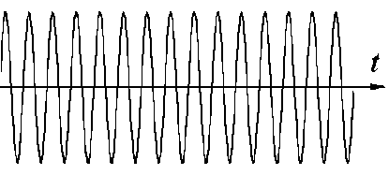
调制的概念
加载
低频信号
高频振荡信号
调制信号
载波信号
u_{Ω}=U_{Ωm}cosΩt
u_{C}= =U_{Cm}cos(ω_{c}t +φ₀)
调相
u_{C}=U_{Cm}cos(ω_{c}t +φ₀)
调频
调幅

Slide 17
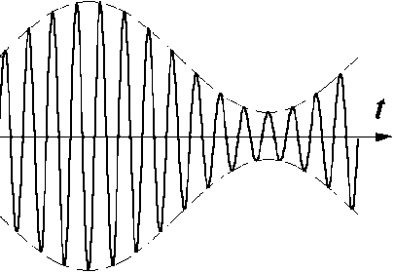
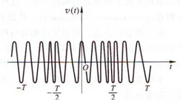
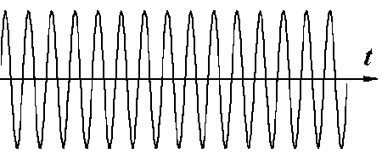
例:调幅
已调波
调频
已调波

Slide 18
问题
在远距离数据传输的背景下
经过远距离的传输，信号电平必然严重下降
白噪声（背景噪声）功率与信号功率相当、甚至大于信号功率，有效信号会被严重干扰
更严重者，有相应频率的窄带干扰信号，会使得有效信号被更为严重的干扰
解决办法：
扩频通信

Slide 19
1.7 扩频通信
有关通信的基本诉求：
有效性：
有限的信道带宽内，传输的信息越多越好
可靠性：
有限的信道带宽内，抵抗噪声的能力越强越好

Slide 20
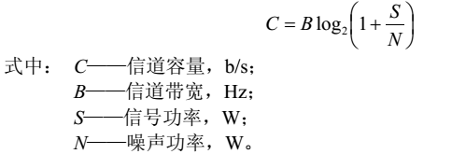
香农的信道容量公式
意义：对于给定的传输速率（或信息带宽），可以通过增大系统的传输信道带宽来降低对信噪比的要求，提升抗干扰能力。甚至在信号被噪声淹没的情况下（S<N），只要信道带宽足够，也可以获得可靠的传输。

Slide 21
若信噪比N/S=100(20dB)，C=3kb/s
则当 时，就可以可靠通信
解释：
可以在低信噪比的情况下，甚至在信号被噪声淹没的情况下，相应的增加信号带宽能保持可靠的通信
如果系统工作在干扰噪声比信号大100倍的信道上，信息速率R＝C＝3kb/s，则信息必须在 带宽下传输，才能保证可靠的通信。

Slide 22
基本思路
问题：
能不能把窄带信号变成宽带信号，从而降低对信噪比的要求，提升抗干扰性能？
能不能将多个窄带信号捆绑在一个宽带信道内，从而实现信道复用，提高信道的有效性？

Slide 23
扩频的概念
为提升通信系统抗干扰性能，采用一种机制，将原来窄带信号，扩展为信道带宽高出原信号几十倍、几百倍甚至上万倍的宽带信号。
实现该机制的过程，即为扩频。
扩频前后的区别
原来： 窄带信号 → 调制 → 发射→接收→解调→窄带信号
抗干扰能力弱
现在： 窄带信号 →扩频生成宽带信号 → 调制 → 发射→接收→解扩→原始窄带信号
抗干扰能力强

Slide 24
如何扩频？
基本思路（数字信号的优势）：
发射端：在窄带信号的一个二进制码元时段内，用一组新的多位长码型（即扩频码）予以置换，实现窄带信号到宽带信号的扩展
接收端：对接收信号与本地扩频码进行相关运算，解出原始信息，将宽带信号压缩为原始窄带信号，区分出不同用户同时，还原原始窄带信号
要求：新码码速率是原码码速率的几十甚至上万倍

Slide 25
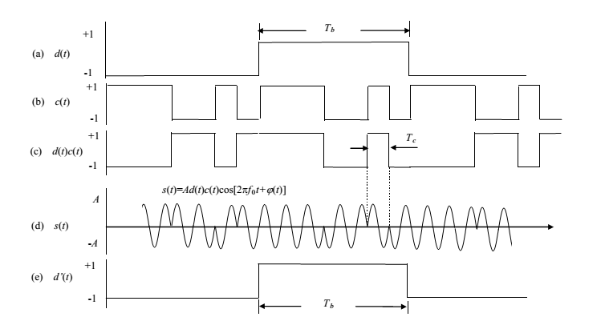
示意图
窄带信号
扩频码
宽带信号
已调信号
解扩还原信号
遗留：选用什么扩频码？

Slide 26
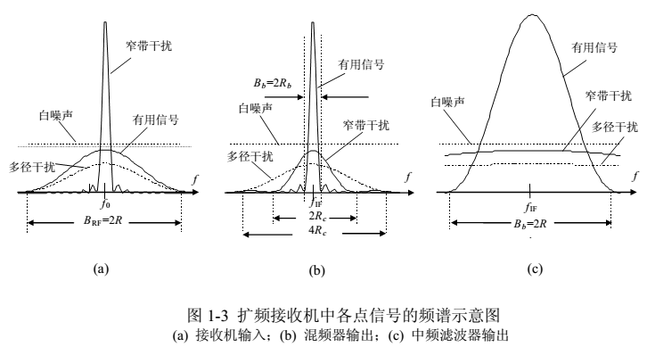
扩频的频域接收处理模型

Slide 27
基于扩频码的信道复用
发射端
不同发射机的窄带信号可以分别调制在不同的扩频码信号上
接收端
收到同一频段内多个扩频码信号的混合信号
通过本地复制的不同发射机扩频码对混合信号分别进行相关处理
有用发射机信号：与本地扩频码相同的信号，相关性最强，功率最大
其他发射机信号：因为不同扩频码相关性为0，可被视为白噪声
其他干扰信号：被抑制
结论：
意味着可以在同一频带内，能够基于扩频码体制，实现多路窄带信号的复用，且相互之间不干扰，提升信道的有效性

Slide 28
扩频通信的优势
1. 抗干扰性能好
2. 选择性寻址能力强
3. 保密性能好，码越长越难破解
4. 频谱密度低，对其他设备干扰小
5. 支持高分辨率测距

Slide 29

趣闻：扩频通信的发展过程
1941年，好莱坞女演员海蒂.拉玛提出想法
1949年，美国国家电话电报公司首次实现
1955年，首次军用，并生产成功
1976年，首部专著发表
1985年以后，逐步进入商业化

Slide 30
二、卫星定位导航信号的组成 （以GPS为例）

Slide 31
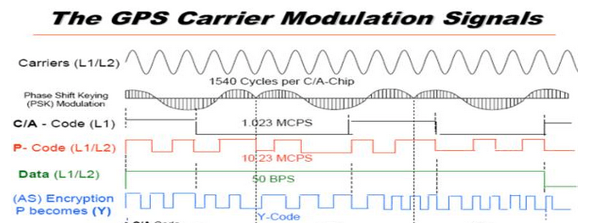
2.1 GPS卫星的信号组成
“载波信号” + “测距码” + “导航电文”
载波：通常L波段，满足远距离传输的需要
（载频）
（扩频码）
（原始窄带信号）
测距码：经扩频调制后的宽带信号，满足卫星识别、高精度测距、抗干扰等需要
导航电文：窄带信号，提供卫星位置、时钟、误差校正参数，满足接收机位置解算需要

Slide 32
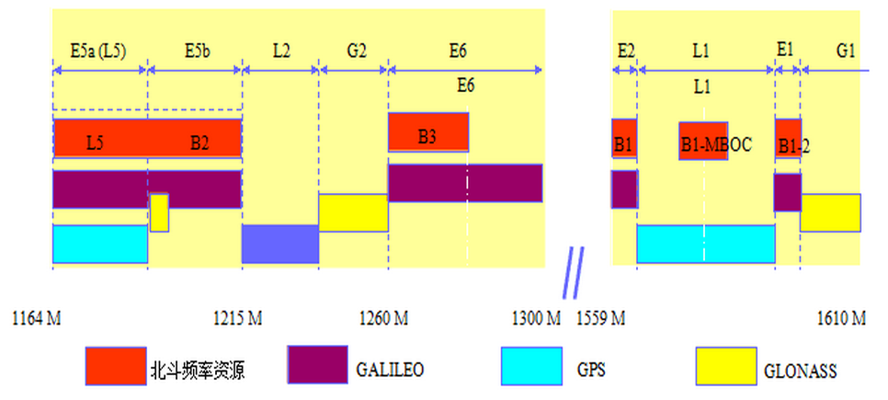
2.2 载波信号
载波信号：
用于承载定位导航信号的高频电磁波，满足远距离传输的需要
频段范围：

Slide 33
GPS与北斗系统的载波信号
GPS系统
L₁载波中心频点为1575.42MHz，波长19.03cm ；
L₂载波中心频点为1227.60MHz，波长24.42cm；
L5载波中心频点为1176.45MHz， ±12MHz 。
北斗系统
B1载波中心频点为1561.098MHz；
B2载波中心频点为1207.140MHz；

Slide 34
回顾
知识点1：定位导航的四要素
参考物 + 观测手段 + 测量方法 + 解算方法
（在特定参考系统下）
知识点2：定位导航发展的四个阶段
古代（以肉眼观测为主）
航海时代（以望远镜观测为主）
近代（以电磁波观测为主）
现代（以电磁、天文等观测为主）
知识点3：定位导航技术分类
主要按照物理规律（观测对象）的不同进行划分：
五大类导航技术：惯性导航、地景导航、天文导航、场导航、无线电导航

Slide 35
回顾
知识点1：卫星定位导航的基本原理
在卫星位置已知的条件下，测量测站到卫星的距离，并通过三球交会原理实现定位
知识点2：卫星定位导航系统中的四要素
参考物： 卫星
观测手段： L波段电磁波
测量方法： 伪距测量、载波相位测量（测量距离）
解算方法： 多星测距方程联合解算
知识点3：卫星定位导航系统的组成
三大组成部分：空间卫星部分、地面监控部分、用户接收部分
卫星的功能： 接收导航电文、发射导航电磁波
地面监控的功能：监测、计算处理、注入
用户接收的功能：射频、捕获、跟踪、解算
知识点4：全球四大卫星定位导航系统
GPS、GLONASS、GALILEO、BEIDOU的发展历史
四大系统之间的区别

Slide 36
回顾
知识点1：无线电通信基本知识
电磁频谱及无线电通信特点、多普勒效应与色散效应
信号调制与解调、香农信道容量公式与扩频通信
知识点2：卫星定位导航信号的组成
载波 + 测距码（扩频码） + 导航电文
载波：满足远距离传输的需要，进一步满足高精度测距需要
测距码：满足抗干扰、高精度测距和卫星唯一性识别需要
导航电文：满足P.V.T解算需要（提供时钟、星历等参数）

Slide 37
2.3 测距码—GPS中的扩频码
（1）码的概念
在现代数字通信中，广泛使用二进制数（0和1）及其组合，来表示各种信息。表达不同信息的二进制数及其组合，称为码。一位二进制数叫一个码元或一比特。
（2）随机噪声码
假设一组码序列u(t)，对某一时刻来说，码元是0或1完全是随机的，但出现的概率均为1/2。这种码元幅度的取值完全无规律的码序列，称为随机码序列（或随机噪声码序列）。

Slide 38
（3）随机码的特点
自相关性： 趋近于1
互相关性： 趋近于0
非周期性： 随机特性决定了其具备非周期性
唯一性： 不同序列之间难以复制

Slide 39
举例
为了说明随机码的自相关性，现将随机序列u(t)平移k个码元，得到一个新的随机序列u′(t)，如果两随机序列u(t)和u′(t)所对应的码元中，相同的码元数（同为0或1）为Au，相异的码元数为Bu，则随机序列u(t)的自相关系数R(t)定义为：
R(t) = (Au - Bu) / (Au + Bu)
当平移的码元数k=0，说明两个结构相同的随机码序列，相应的码元相互对齐， Bu=0，自相关系数R(t)=1。当k≠0时，由于码序列的随机性，当序列中码元数充分大时，则Au≈Bu，即自相关系数R(t) ≈0。于是，根据码序列自相关系数的取值，可以判断两个随机码序列的相应码元是否对齐。

Slide 40
思考：随机码用于测距的可能性
假设GPS卫星发射的是一个随机码序列u(t)，而GPS接收机若能同时复制出结构与之相同的随机码序列u′(t)，则由于卫星信号时间传播延迟的影响，被接收的u(t)与u′(t)之间产生了平移，即相应的码元错开，因而R(t) ≈0。如果通过一个时间延迟器来调整u′(t)，使之与u(t)的码元相互完全对齐，即有R(t) =1。则可以从接收机的时间延迟器中测出卫星信号到达用户接收机的准确传播时间，从而准确测定站星距离。
这就是卫星定位导航系统距离测量原理！！！

Slide 41
随机码的改进→测距码（或伪码）
（4）伪随机噪声码
随机码的问题：
尽管随机码具有良好的自相关性，但却是一种非周期序列，不服从任何编码规则，实际中无法复制和利用。
实际中的改进：
GPS采用了一种伪随机噪声码（PRN）简称伪随机码或伪码，即截取有限长度的随机码，并不断重复。
优于伪码具有测距特性，因此通常也被成为测距码
伪码的特点：
既具有随机码的良好自相关性，又具有某种确定的编码规则，是周期性的，容易复制。
同一伪码不同相位，互相关系数为0
同一伪码，相同相位，互相关系数为1
不同伪码，互相关系数为0
用于测量传输延时
用于区别不同卫星信号

Slide 42
GPS系统中的伪随机码
GPS卫星所采用的测距码包括：C/A码、P(Y)码、M码、C码等
C/A码： 民用测距码
P码： 军用测距码
Y码： AS加密后的军用测距码
M码： 为提升军用抗干扰能力重新设计的码
C码： 提升测距精度

Slide 43
GPS系统中的C/A码
C/A码的特性：
码长N_{u}=2¹⁰-1=1023比特
码周期为T_{u}= N_{u}t_{u}=1ms
数码率为1.023Mbit/s
码元宽为t_{u}=1/f₁=0.97752μs
码元相应的距离为293.1m，1s对应293公里
C/A码的特点：
码长短：易于捕获，也称捕获码。
若以每秒50码元的速度搜索，只需20.5s
码元宽度大，测距精度低。
假设两序列的码元对齐误差为为码元宽度的100分之1，则相应的测距误差为2.9m

Slide 44
GPS系统中的P码
P码的特性：
码长N_{u}≈2.35×10¹⁴比特
周期为T_{u}= N_{u}t_{u}≈ 267d
数码率为10.23Mbit/s
码元宽为t_{u}=1/f₀=0.097752μs
码元相应的距离为29.3m
P码的特点：
周期长，难捕获，通常先捕获C/A码，再捕获P码
码元宽度窄，测距精度高
若取码元对齐精度仍为码元宽度的1/100，则相应的距离误差为0.29m

Slide 45
GPS不同频点上调制的测距码
Band | Frequency (MHz) | Phase | Original usage | Modernized usage
L1 | 1575.42 (10.23×154) | In-phase (I) | Encrypted Precision P(Y) code
 |  | Quadrature- phase (Q) | Coarse-acquisition (C/A) code | C/A, L1C,M code
L2 | 1227.60 (10.23×120) | In-phase (I) | Encrypted Precision P(Y) code
 |  | Quadrature- phase (Q) | Unmodulated carrier | L2C、M code
L5 | 1176.45 (10.23×115) | In-phase (I) | (No transmission) | Safety-of-Life (SoL) Data signal
 |  | Quadrature- phase (Q) |  | Safety-of-Life (SoL) Pilot signal

Slide 46
2.4 导航电文—GPS中的窄带原始信号
导航电文是包含有关卫星的星历、卫星工作状态、时间系统、卫星钟运行状态、轨道摄动改正、大气折射改正等导航信息的数据码（又称D码）。
导航电文采用帧结构播送
单帧容量： 1500比特
码速率： 50bit/s
码元宽度： 20ms（0.02秒）
帧周期： 30s

Slide 47
问题：GPS信号实现了多少倍的扩频？
导航电文
1个码元传输时间为：0.02s
C/A码
码周期为1ms，码长1023
扩频倍数=0.02*1000*1023=20460
P码
码速率是C/A码的10倍
扩频倍数=20460*10=204600

Slide 48
帧的组成
每帧导航电文含5个子帧
子帧容量：10个字，每个字30比特，共300bit
子帧周期：6s
子帧用途：
子帧1、2、3：该卫星星历、工作状态、卫星时间、时钟修正参数、轨道摄动改正、大气折射改正等导航信息，每小时更新一次，
子帧4、5：所有卫星的历书信息，连续25帧的4、5子帧拼接形成，仅当地面站给卫星注入新的导航电文后才得以更新。

Slide 49
导航电文的帧格式：
30s
1
2
3
4
5
6s
10个字
1
2
3
4
5
6
7
8
9
10
0.6s
25页
30比特
0.02s

Slide 50
一帧导航电文的内容
一个子帧6s长，10个字，每字30比特
1
TLM
HOW
数据块1—时钟修正参数
2
TLM
HOW
数据块2—星历表
1帧
30s
1500比特
3
TLM
HOW
数据块2—星历表继续
4
TLM
HOW
数据块3—卫星历书等
5
TLM
HOW
数据块3—卫星历书等

Slide 51
卫星（导航）电文—遥测字与交接字
遥测字（TLM – Telemetry Word）
每一子帧的第1个字
作用：导航电文的帧同步、子帧的分解
交接字（HOW – Hand Over Word）
每一子帧的第2个字
主要内容：Z计数
作用： 卫星钟t_{SV}的计算和辅助P码捕获

Slide 52
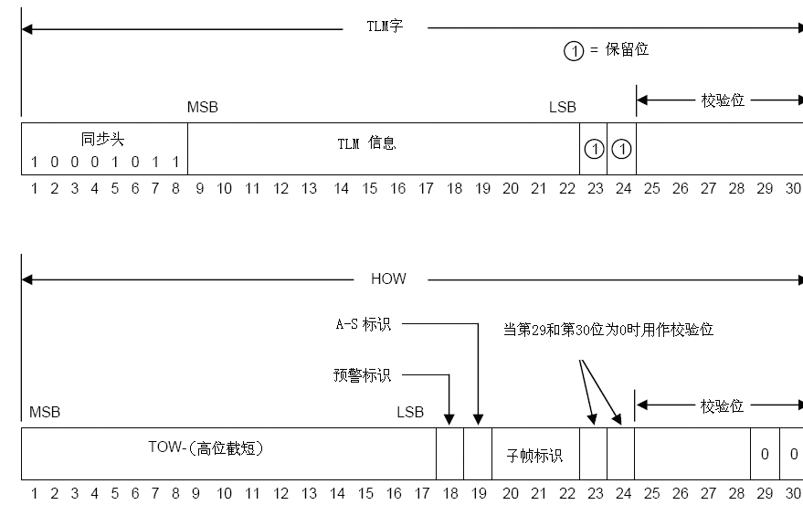
Z计数，用于从起始历元推算卫星钟的时间t_{SV}
高10位：周计数，自1980年1月6日0时0分0秒起的周数模1024
低17位：周内计数，自每个GPS周的起始历元的计数（每周日0时0分0秒）模4
（周内计数单位为1.5秒，4个单位为6秒，恰好与子帧编号同步加1）

Slide 53
卫星（导航）电文—时钟及校正信息
第一数据块：时钟修正参数
第1子帧的第3~10个字
内容：
WN – GPS周（1980年1月6日零点起GPS周数模1024）
L2所调制测距码标识符 – “10”表示C/A码，“01”表示P(Y)码
用户距离精度-- URA
星钟数据龄期IODC
T_{GD} – 电离层时延差改正
T_{OC} – 卫星钟参考时刻
星钟改正参数 -- a_{f0}（钟偏），a_{f1}（钟速），a_{f2}（钟漂）

Slide 55
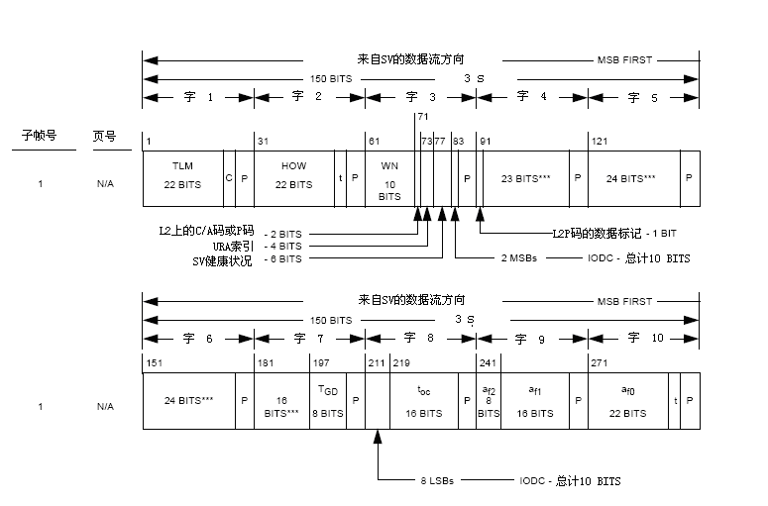

Slide 56
关键点：时钟校正
t = t_{sv} －Δt_{sv}
∆t_{sv} = a_{f0} + a_{f1}(t_{sv} - t_{oc})+a_{f2}(t_{sv}-t_{oc})²+∆t_{r}
t – GPS系统原子时
t_{SV} – 卫星自身原子钟时间，通过周计数计算
Δt_{sv} – 卫星钟到GPS系统原子时的校正数
∆t_{r} – 相对论效应误差

Slide 57
卫星（导航）电文—卫星星历及校正参数
第二数据块：该卫星星历数据
第2、3子帧的第3~10个字
内容
发送信号卫星的广播星历，主要星历参数包括：

Slide 59
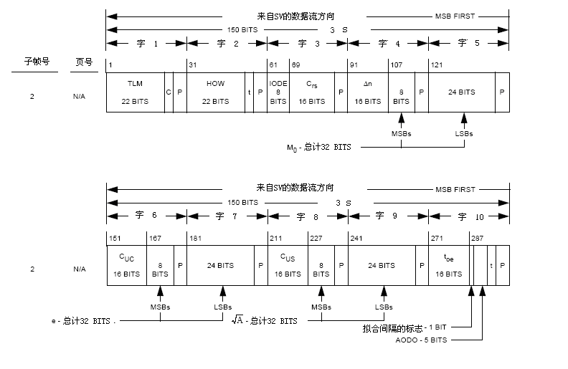

Slide 60
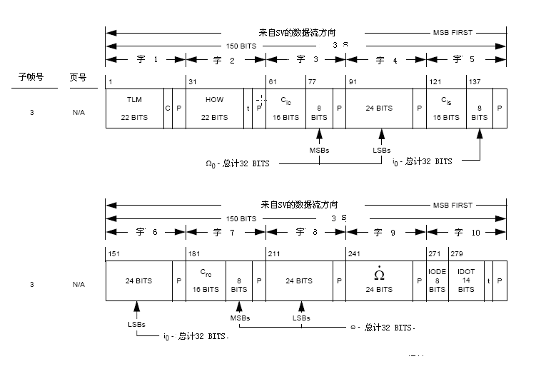

Slide 61
卫星（导航）电文—概略星历
第三数据块
每25帧的第4和5子帧构成一套完整的数据块
内容：所有卫星历书等参数（概略星历）
第三数据块的内容每12.5分钟重复一次

Slide 62
不同页面的子帧定义
第4子帧
第2，3，4，5，7，8，9，10页：提供第25～32颗卫星的历书
第17页面：提供专用电文
第18页面：给出电离层改正模型参数和UTC数据；
第25页面：提供所有卫星的型号、防电子对抗特征符和第25～32颗卫星的健康状况；
其他页：备用，第13，14，15页为空闲页。
第5子帧
第1～24页：给出第1～24颗卫星的历书；
第25页： 给出第1～24颗卫星的健康状况和星期编号。

Slide 63
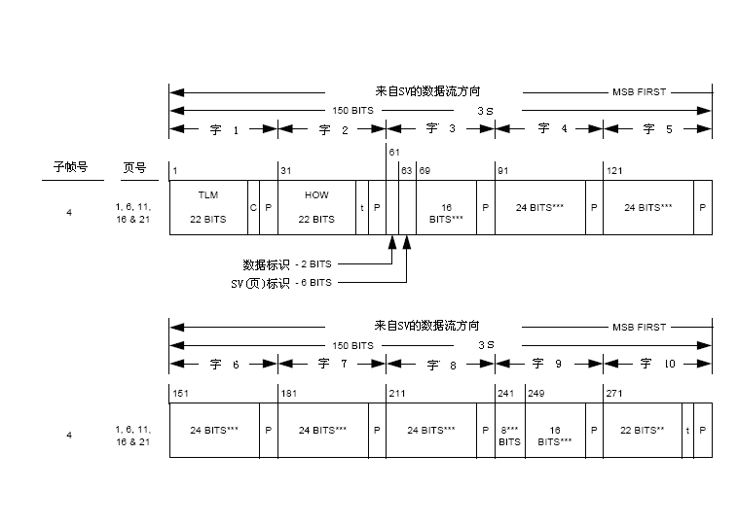

Slide 64
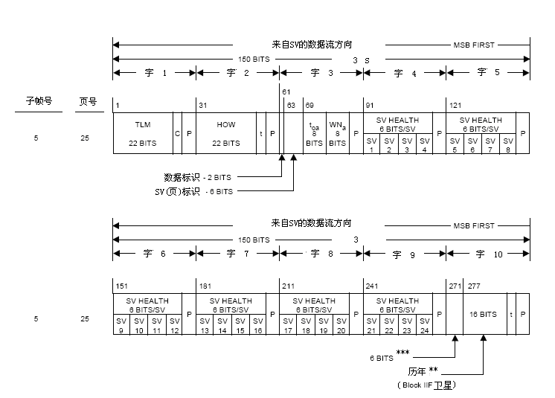

Slide 65
2.5 卫星定位导航信号的生成过程
第一步：
导航电文（窄带信号）与特定卫星的测距码（扩频码）模二加一（异或运算），形成扩频调试数字序列信号；
第二步：
扩频数字序列信号通过调相方式，调制在L波段载波上，形成模拟信号；

Slide 66
三、卫星导航信号的传输特性

Slide 67
3.1 电磁波传播对测距的影响
GPS定位基本原理
GPS定位的基本观测量是观测站至GPS卫星的距离，它是通过测定卫星信号在该路径上的传播时间或测定卫星载波信号相位在该路径上的变化周数来导出的。
假设电磁波在真空中的传播速度为c。在卫星大地测量中，国际上当前采用的真空光速约为30万公里/秒
c=2.99782458×10⁸(m/s)。

Slide 68
电磁波的传播速度对测距的影响
电磁波传播速度对测距精度影响很大
GPS而言，卫星发射信号传播到接收机天线的时间约0.1秒，当C的最后一位含有一个单位误差时，将会引起0.1m的测距误差
电磁波实际传播速度 ≠ C
原因分析：大气折射
在到达地面接收机前要穿过性质、状态各异且不稳定的若干大气层，这些因素可能改变电磁波传播的方向、速度和强度
大气折射对测距的影响较大，往往达到必须校正的地步

Slide 69
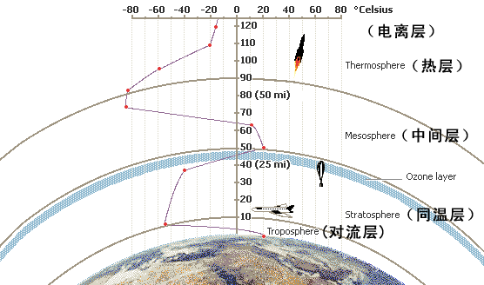
3.2 大气层分层特性

Slide 70
大气层的特点
物理性质差异：
根据温度、成分和荷电等物理性质的不同，大气可分为性质各异的对流层、平流层、电离层等若干大气层
对电磁波传输影响较大的为对流层和电离层

Slide 71
大气折射效应
大气折射
信号在穿过大气时，速度将发生变化，传播路径也将发生弯曲。也称大气延迟。在GPS测量定位中，通常仅考虑信号传播速度的变化。
色散介质与非色散介质
色散介质：对不同频率的信号，所产生的折射效应也不同
非色散介质：对不同频率的信号，所产生的折射效应相同
对GPS信号来说，电离层是色散介质，对流层是非色散介质
Notes:
大气结构非常复杂，这里主要介绍电离层对GPS信号的影响。
GPS信号在电离层中传播时，速度和传播路径都会发生变化。

Slide 72
对流层的色散效应
对流层的色散效应
折射率与信号波长的关系
对流层对不同波长的波的折射效应
结论
对于GPS卫星所发送的电磁波信号，对流层不具有色散效应

Slide 73
3.3 对流层电磁波传输特性
对流层是指从地面向上约40km范围内的大气底层。
特点：
温度特性：温度随高度的上升而降低，平均每升高1km降低6.5⁰C，在水平方向上，温差每100km 一般不超过1⁰C。
粒子特性：除含有各种气体元素外，还含水滴、冰晶和尘埃等杂质，对电磁波的传播有很大影响。
气候特性：云、雾、雨、雪、风等主要天气现象均出现其中，时态性非常明显

Slide 74
对流层延迟及其改正方法

Slide 75
影响对流层大气折射率的因子
大气折射率N与温度、气压和湿度的关系
Smith和Weintranb，1954

Slide 76
对流层大气折射效应的改正方法
在对流层中，折射率略大于1，随着高度的增加逐渐减小，当接近对流层顶部时，其值接近于1
对流层的折射影响
在天顶方向（高度角90⁰）可产生2.3m的电磁波传播路径误差
当高度角为10⁰时，传播路径误差可达20m
对流层折射影响的改正
对流层折射率与大气压力、温度和湿度关系密切
解决方案：
通过地面监测站对大气压力、温度和湿度进行监测，建立校正模型
由于很难用一个精确的模型来描述对流层折射特性，因此无法完全修正

Slide 77
典型改正模型
霍普菲尔德（Hopfield）改正模型
萨斯塔莫宁（Saastamoinen）改正模型
勃兰克（Black）改正模型

Slide 78
3.4 电离层的电磁波传输特性
电离层分布于地球大气层顶部，约在地面向上70km以上。
特点：
粒子特性：受太阳辐射影响，大气分子发生电离，具有密度较高的带电粒子。
密度特性：电子密度决定于太阳辐射强度和大气密度，电子密度不仅随高度而异，而且与太阳黑子的活动密切相关（时变性）。

Slide 79
色散介质对电磁波传输的影响
相速
群速
相速与群速的关系
相折射率与群折射率的关系
相折射率用于载波相位测量修正
群折射率用于码相位测量修正
Notes:
GPS信号由载波、测距码和导航电文三部分所组成。
用户可以利用载波和测距码测定卫星到接收机的距离。
载波在电离层中以相速传播，测距码在电离层中以群速传播。

Slide 80
相位超前效应

Slide 81
影响电离层大气折射效应的因子

Slide 82
电子密度与总电子含量
电子密度与总电子含量
电子密度：单位体积中所包含的电子数。
总电子含量（TEC）：底面积为一个单位面积时沿信号传播路径贯穿整个电离层的一个柱体内所含的电子总数。

Slide 83
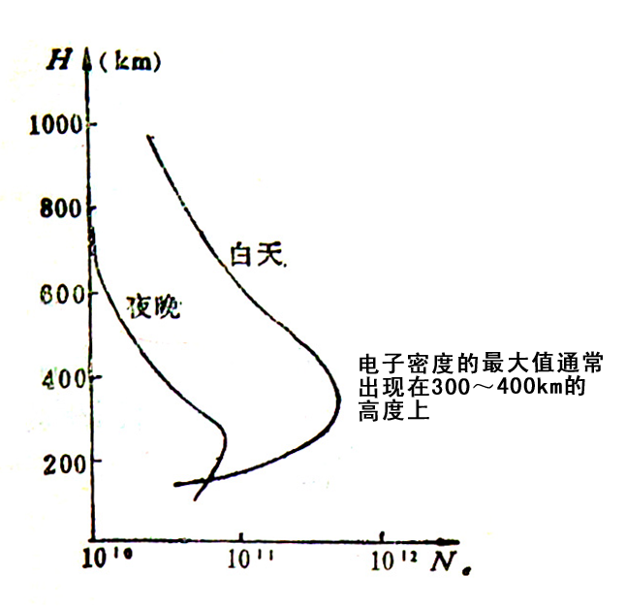
电子密度与大气高度的关系

Slide 84
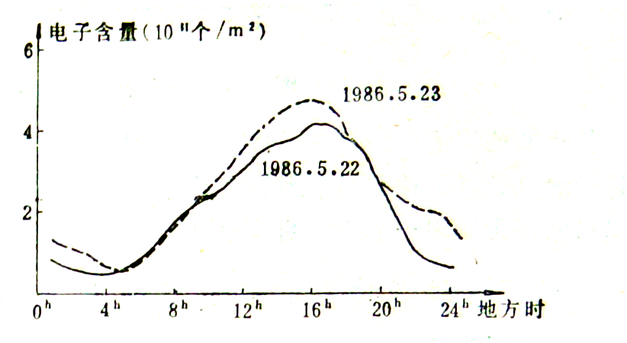
电子含量与地方时的关系

Slide 85
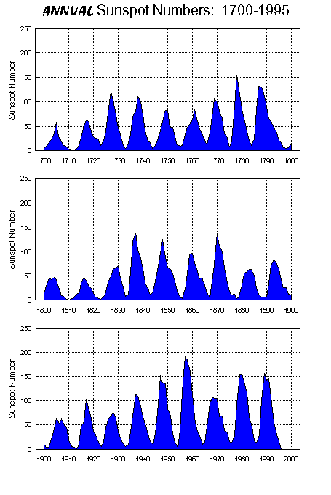
电子含量与太阳活动情况的关系
与太阳活动密切相关，太阳活动剧烈时，电子含量增加
太阳活动周期约为11年
1700年 – 1995年太阳黑子数

Slide 86
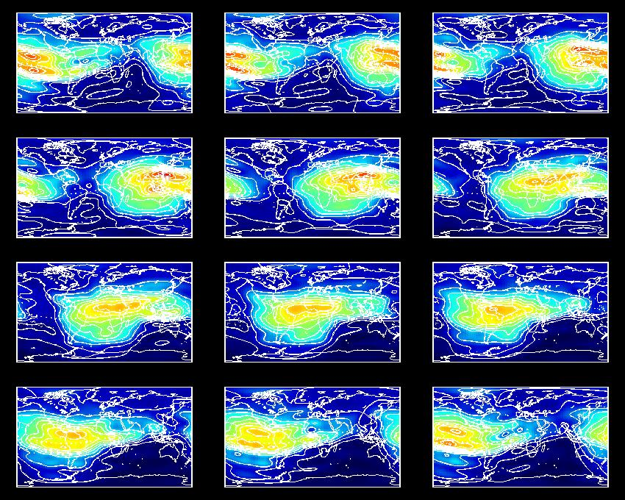
电子含量与地理位置的关系
2002.5.15 1:00 – 23:00 2小时间隔全球TEC分布

Slide 87
常用电离层延迟改正方法分类
经验模型改正
方法：根据以往观测结果所建立的模型
改正效果：差
双频改正
方法：利用双频观测值直接计算出延迟改正或组成无电离层延迟的组合观测量
效果：改正效果最好
实测模型改正
方法：利用实际观测所得到的离散的电离层延迟（或电子含量），建立模型（如内插）
效果：改正效果较好

Slide 88
（1）典型的经验改正模型
Bent模型
国际参考电离层模型（IRI ）
Klobuchar模型
广泛地用于GPS导航定位中
GPS卫星的导航电文中播发根据模型建立的校正参数供用户使用

Slide 89
（2）电离层延迟的双频改正

Slide 90
（3）电离层延迟的实测模型改正
基本思想
利用基准站的双频观测数据计算电离层延迟
利用所得电离层延迟量建立局部或全球的的TEC实测模型
类型
局部模型
适用于局部区域
全球模型
适用于全球区域

Slide 91
回 顾
卫星信号的组成
载波
测距码（测距码及其特性、码分多址原理、测距原理）
导航电文（50bps、帧、子帧、数据块及其含义）
电磁波的大气传播特性
大气折射对电磁波的影响
对流层的影响、主要受控因素和修正策略
电离层的影响、主要受控因素和修正策略

Slide 92
三、GNSS误差来源及分析

Slide 93
3.1 观测量的误差来源及其影响
影响观测量精度的主要误差来源分为三类：
与卫星有关的误差。
与信号传播有关的误差。
与接收设备有关的误差。
为了便于理解，通常均把各种误差的影响投影到站星距离上，以相应的距离误差表示，称为等效距离误差。

Slide 94
测码伪距的等效距离误差/m
误差来源 |  | P码 | C/A码
卫星 | 星历与模型误差 钟差与稳定度 卫星摄动 相位不确定性 其它 合计 | 4.2 3.0 1.0 0.5 0.9 5.4 | 4.2 3.0 1.0 0.5 0.9 5.4
信号传播 | 电离层折射 对流层折射 多路径效应 其它 合计 | 2.3 2.0 1.2 0.5 3.3 | 5.0-10.0 2.0 1.2 0.5 5.5-10.3
接收机 | 接收机噪声 其它 合计 | 1.0 0.5 1.1 | 7.5 0.5 7.5
总计 |  | 6.4 | 10.8-13.6

Slide 95
3.2 与卫星有关的误差
（1）卫星钟差
GNSS观测量均以精密测时为依据。GNSS定位中，无论码相位观测还是载波相位观测，都要求卫星钟与接收机钟保持严格同步。实际上，尽管卫星上设有高精度的原子钟，仍不可避免地存在钟差和漂移，偏差总量约在1ms内，引起的等效距离误差可达300km。
卫星钟的偏差一般可通过对卫星运行状态的连续监测精确地确定，并用二阶多项式表示：δt^{j}=a₀+a₁(t_{sv}-t_{0e})+a₂(t_{SV}-t_{0e})²。式中的参数由主控站测定，通过卫星的导航电文提供给用户。
经钟差模型改正后，各卫星钟之间的同步差保持在20ns以内，引起的等效距离偏差不超过6m。
卫星钟经过改正的残差，在相对定位中，可通过观测量求差（差分）方法消除。

Slide 96
3.2 与卫星有关的误差
（2）卫星轨道偏差（星历误差）：
由于卫星在运动中受多种摄动力的复杂影响，而通过地面监测站又难以可靠地测定这些作用力并掌握其作用规律，
卫星轨道误差的估计和处理一般较困难。目前，通过导航电文所得的卫星轨道信息，相应的位置误差约20-40m。
随着摄动力模型和定轨技术的不断完善，卫星的位置精度可提高到5-10m。

Slide 97
3.2 与卫星有关的误差
在GNSS定位中，根据不同要求，处理轨道误差的方法原则上有三种；
忽略轨道误差：广泛用于实时单点定位。
轨道改进法：利用测站对轨道参数进行改正。
同步观测值求差：利用两个或多个观测站上对同一卫星的同步观测值求差，可减弱轨道误差影响。

Slide 98
3.3 与信号传播有关的误差
（1）电离层折射影响：主要取决于信号频率和传播路径上的电子总量。
通常采取的措施：
利用单机双频观测：电离层影响是信号频率的函数，利用不同频率电磁波信号进行观测，可确定其影响大小，并对观测量加以修正。其有效性不低于95%.
利用监测站电离层模型加以修正：对单频接收机，一般采用由导航电文提供的或其它适宜电离层模型对观测量进行改正。目前模型改正的有效性约为75%，至今仍在完善中。
利用多机同步观测值求差：当观测站间的距离较近（小于20km）时，卫星信号到达不同观测站的路径相近，通过同步求差，残差不超过10⁻⁶。

Slide 99
3.3 与信号传播有关的误差
（2）对流层影响
对流层影响的处理方法：
监测站对流层改正模型：利用监测站对流层改正模型进行拟合求解，并通过导航电文广播给接收机加以改正。
接收机未知数求解：引入对流层的附加待估参数，在数据解算处理中求解，不常用。
多机观测量求差：将对流层作为未知数，通过多机观测求差，消除该未知数。

Slide 100
3.3 与信号传播有关的误差
（3）多路径效应：
接收机天线除直接收到卫星发射的信号外，还可能收到经天线周围地物一次或多次反射的卫星信号。两种信号迭加，将引起测量参考点位置变化，使观测量产生误差。
改善措施：
改变位置，避开较强反射面。
改变天线，选择造型适宜且屏蔽良好的天线。
延长观测时间，削弱周期性影响。
改善接收机的电路设计。

Slide 101
3.4 与接收设备有关的误差
（1）观测误差
分辨误差：
一般认为约为信号波长（或码元宽度）的1%。
安置误差：
主要有天线的置平误差、对中误差和天线相位中心高度（天线高）误差。

Slide 102
码相位与载波相位的分辨误差
信号 | 波长 | 观测误差
P码 | 29.3m | 0.3m
C/A码 | 293m | 2.9m
载波L₁ | 19.05cm | 2.0mm
载波L₂ | 24.45cm | 2.5mm

Slide 103
（2）接收机钟差
如果接收机钟与卫星钟之间的同步差为1μs，则引起的等效距离误差为300m。
处理接收机钟差的方法：
单机作为未知数：在数据处理中求解，常用。
多机利用观测值求差方法：减弱接收机钟差影响。
外接时钟：定位精度要求较高时，可采用外接频标，如铷、铯原子钟，提高接收机时间标准精度，常用于高精度授时系统。

Slide 104
（3）天线相位中心位置偏差
GNSS定位中，观测值都是以接收机天线的相位中心位置为准，在理论上，天线相位中心与仪器的几何中心应保持一致。
实际上，随着信号输入的强度和方向不同，天线相位中心有所变化，可达数毫米至数厘米。如何减小相位中心的偏移，是天线设计的一个迫切问题。
主要影响高精度测量

Slide 105
本节结束

Slide 106
课程设计
测距码的相关计算
目的：
加强对测距码相关特性的理解
输入：
两颗卫星的测距码编号（编号可以相同）
输出：
以一个码元为步长，计算出不同码相位情况下，两组卫星测距码的相关指数
条件：
给大家提供CA码生成函数，可根据卫星编号自动生产相应的CA码序列

Slide 107
课程设计
某颗卫星的信号生成器
目的：
加深对卫星信号组成及其生成过程的理解
输入：
卫星导航电文码序列、卫星编号
输出：
以该帧电文为内容的卫星数字模拟信号
条件：
给大家提供CA码生成函数，可根据卫星编号自动生产相应的CA码序列

